Slide 1
SHINING3D Design_浙大版 安装教程

Slide 2
安装计算机系统及硬件要求
软件安装包下载地址
主程序安装及激活
01
02
03
04

Slide 3
Shining3D Design 2022浙大版操作系统要求和信息
Shining3D Design 2022浙大版已经过认证，可在以下平台上运行
Windows 10/11企业版或专业版（仅限 64 位）版本1909或更高版本
Internet Explorer 11
Shining3D Design 2022浙大版不依赖任何其他浏览器，但已经过认证，可以与其他现代和常用浏览器（如GoogleChrome、Microsoft Edge和Mozilla Firefox）兼容。
Microsoft Office 2019或Microsoft Office 365 Business
注释
— 不支持 Windows Home Edition（Windows家庭版）
— 建议您不要在服务器操作系统上运行 Shining3D Design 2022浙大版
— 如果 Microsoft 不再为某个操作系统的主流技术提供支持，则Shining3D Design很快将停止针对此操作系统发布新的发行版。Microsoft已于 2015 年 1 月 停止对 Windows 7 的主流支持。Microsoft已于2018 年1月停止对 Windows 8.1 的主流支持。由于Microsoft 和图形卡供应商对旧操作系统的支持有限，不能在Windows 7或Windows 8.1上安装Shining3D Design 2022浙大版

Slide 4
Shining3D Design 2022浙大版硬件要求
推荐的系统配置
Windows 10/11企业版或专业版（仅限 64 位）版本 1909 或更高版本
32GB以上RAM
真彩色（32 位）或16兆色（24 位）
屏幕分辨率1920x1080
为实现最佳性能，应使用CAD应用程序的专业图形显卡（显存至少2G）。
系统最低配置
Windows 10 企业版或专业版（仅限 64 位）版本 1909 或更高版本
16 GB RAM（对于商用用户）和 8GB RAM（对于学术用户）
65K 颜色
屏幕分辨率1920x1080
安装所需的7.5 GB 磁盘空间

Slide 5
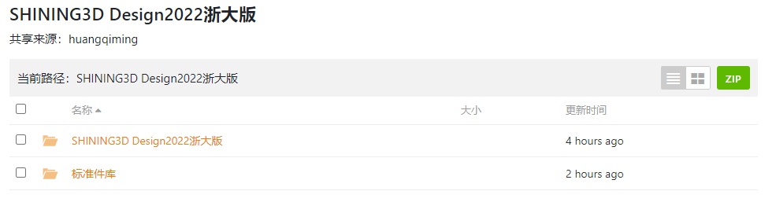
Shining3D Design 2022浙大版下载链接
下载地址
链接： http://share.shining3d.com.cn/d/48257e2188e145419a69/
提取码：ZJU123456
可按需下载，如标准件库不需要则可不下载安装

Slide 6
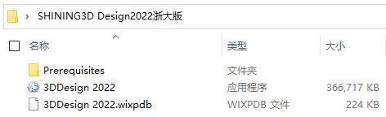
Shining3D Design 2022浙大版主程序安装教程
1、下载后，打开“SHINING3D Design2022浙大版”文件夹
2、双击3DDesign 2022

Slide 7
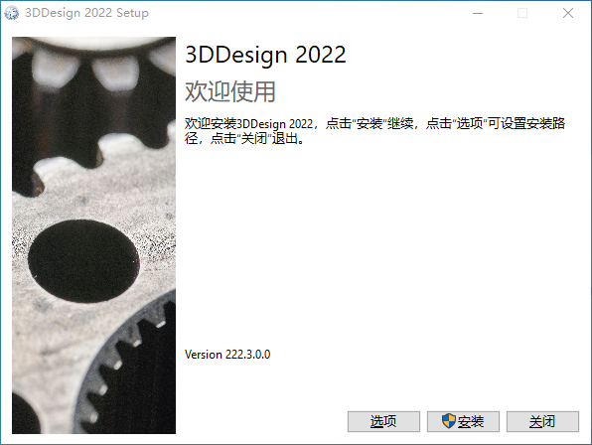
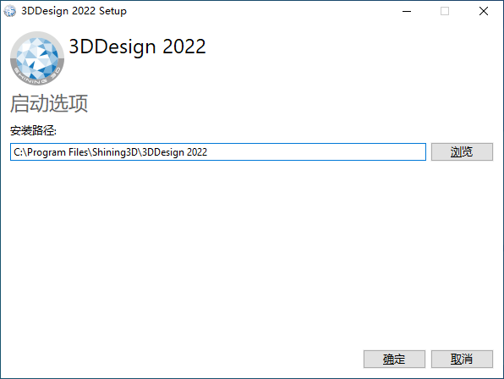
Shining3D Design 2022浙大版主程序安装教程
图1
图2
1、如图1，点击【选项】，可修改安装路径
2、如图2，点击【浏览】指定安装位置，点击【确定】按钮返回图1
3、如图1、点击【安装】按钮进行自动安装

Slide 8
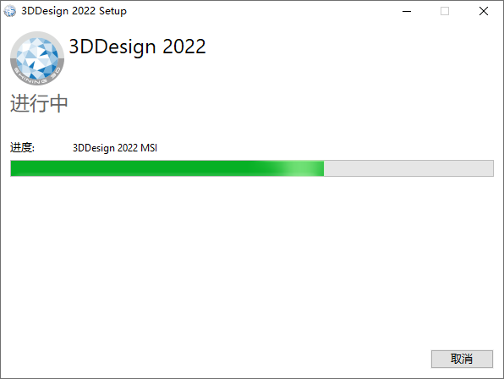
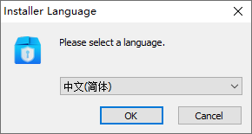
Shining3D Design 2022浙大版主程序安装教程
图1
图2
1、如图1、执行自动安装
2、如图2，等待弹出License Manager Server安装界面，下拉选择所需语言，点击【ok】

Slide 9
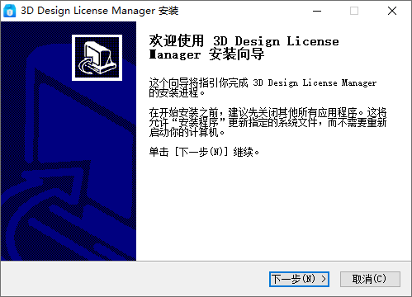
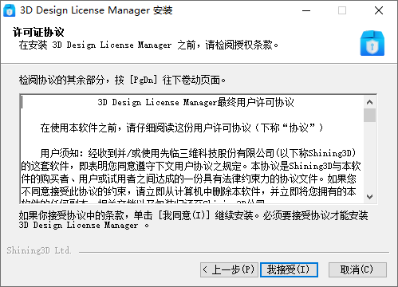
Shining3D Design 2022浙大版主程序安装教程
图1
图2
1、如图1，点击【下一步】
2、如图2，点击【我接受】

Slide 10
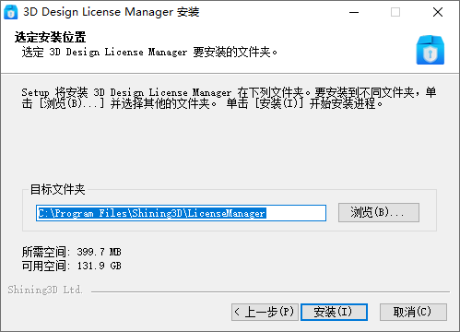
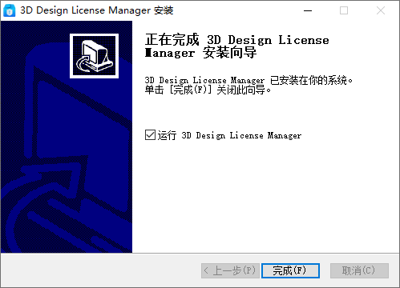
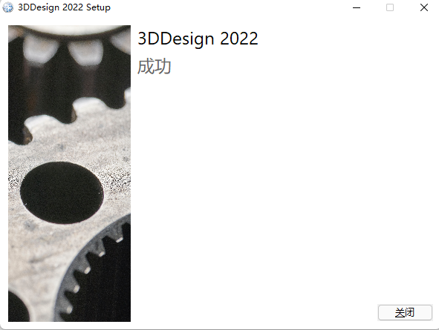
Shining3D Design 2022浙大版主程序安装教程
图1
图2
1、如图1，点击【安装】（点击【浏览】，可修改安装路径）
2、如图2，完成安装，点击【完成】（去掉勾选“运行3D Design License Manager(R)” ）
3、如图3，等待3D Design安装完成，点击【关闭】

Slide 11
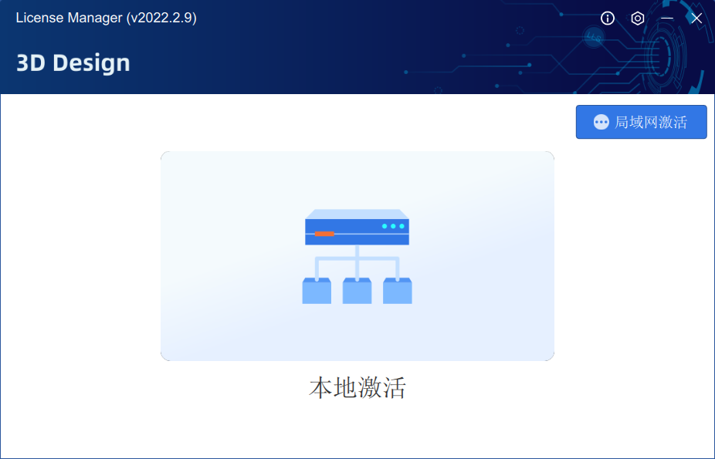
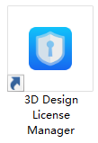
Shining3D Design 2022浙大版主程序安装教程
图2
1、如图1，双击桌面3D Design License Manager图标
2、如图2，点击【局域网激活】

Slide 12
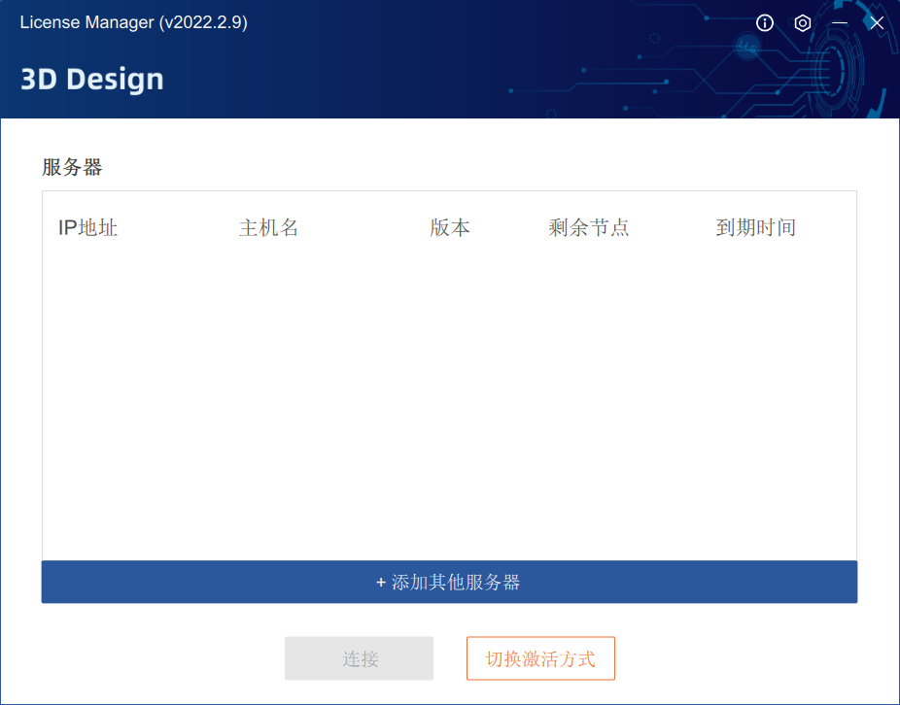
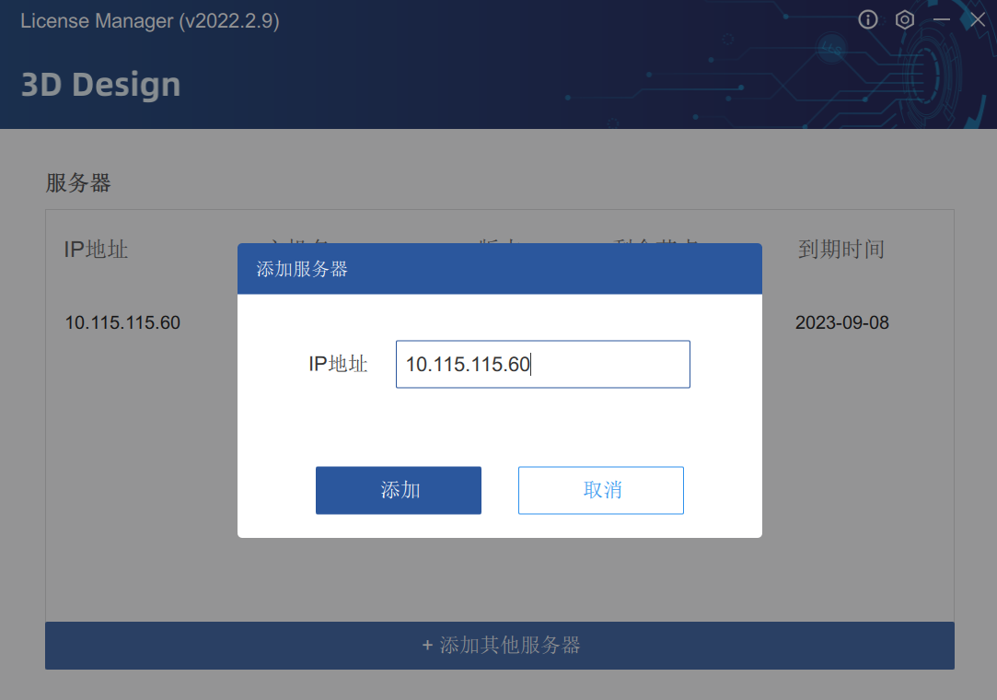
Shining3D Design 2022浙大版主程序安装教程
图1
图2
1、如图1，点击【添加其他服务器】
2、如图2，输入服务器IP地址“10.115.115.60”，点击【添加】

Slide 13
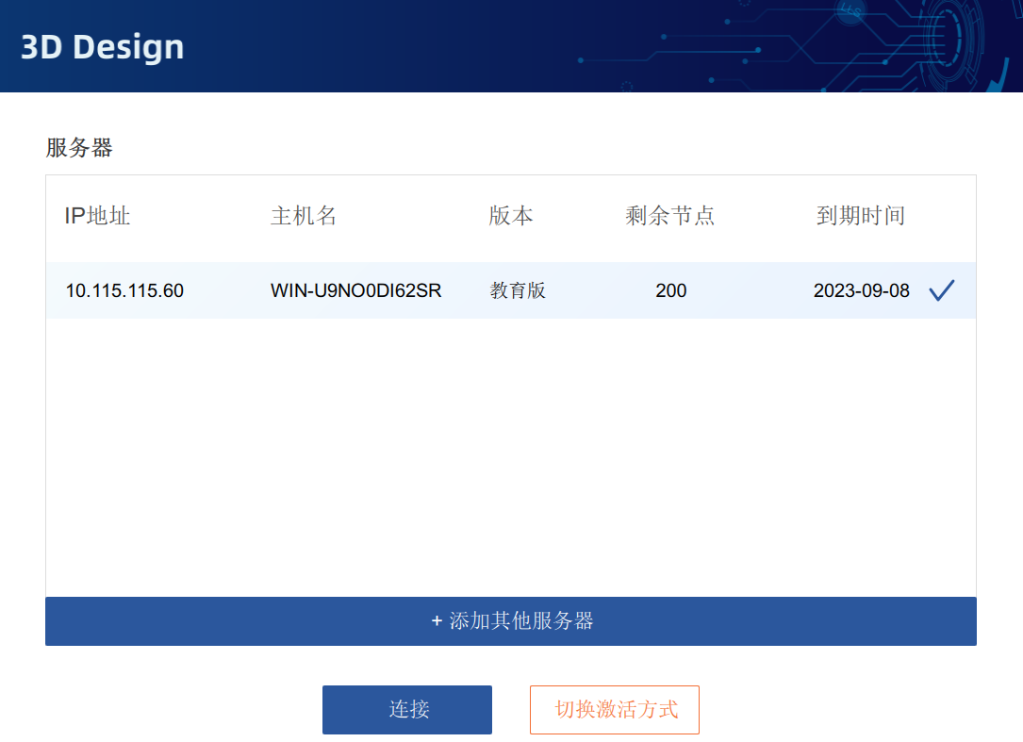
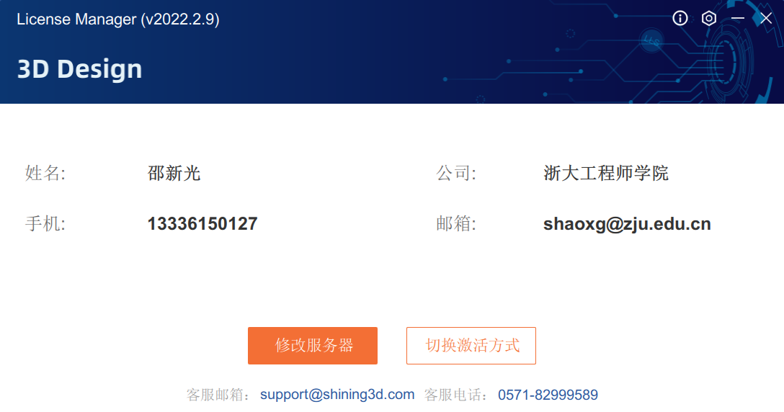
Shining3D Design 2022浙大版主程序安装教程
图1
1、如图1，选中服务器IP行，点击【连接】
2、如图2，表示已正确连接至License服务器，这时许可证软件会最小化到计算机右下角。

Slide 14
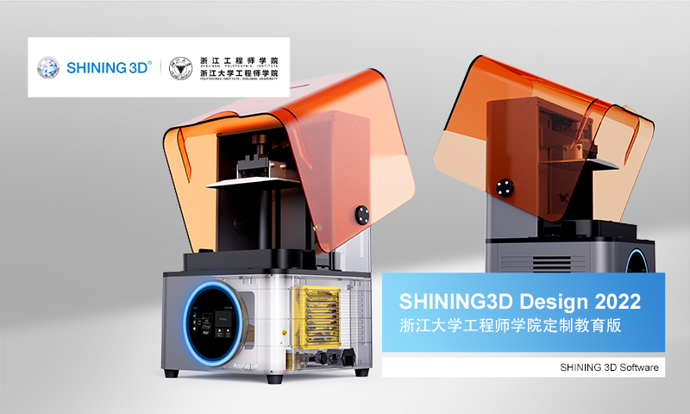
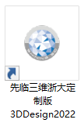
Shining3D Design 2022浙大版主程序安装教程
图1
图2
1、如图1，双击桌面先临三维浙大定制版3DDesign2022图标
2、如图2，看到启动欢迎页面，则表示启动成功

Slide 15
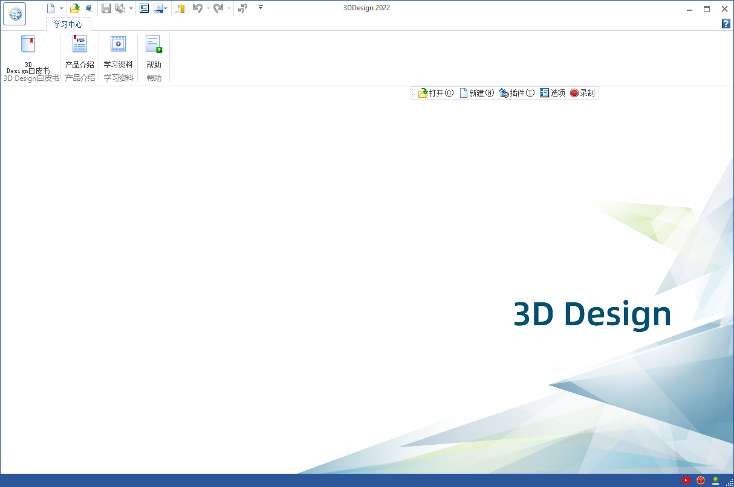
Shining3D Design 2022浙大版主程序安装教程
图1
1、如图1，成功登录软件

